Slide 1
Do more. Faster. With less. TM
Notes:
NiceLabel Provides the tools and education to help the channel promote and the end-user adopt BEST PRACTICES
Best practices delivers print productivity and process improvement
Configure don’t code, empowers business users and increases agility
Good Manufacturing Practices
Configure. Don’t code. TM
Design. Print. Manage. TM

Slide 2
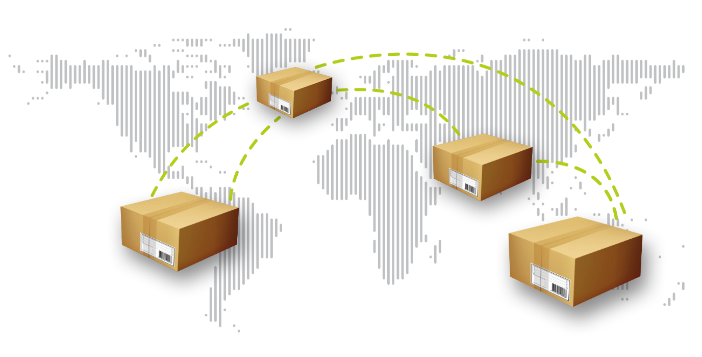
NiceLabel – přehled
Notes:
SMA Differentiation
SMA support for LMS = supporting any version forever as long as valid – BT only supports
“SMA for Business”
“SMA for Enterprise”

Slide 3
Proč existuje NiceLabel?
Dává firemním uživatelům možnost navrhovat šablony štítků
Eliminuje nutnost znalosti příkazů pro tiskárnu
Konsolidace šablon štítků
Univerzální – přenosné napříč všemi značkami nebo různým rozlišením tiskárny
Dynamické – přesouvání, změna velikosti nebo formátu objektů v době tisku
Využívající data – inteligentní šablony redukující odchylky
Optimalizace procesu a zmírnění rizik
Integrace s obchodními systémy „SSOT*“
Eliminace chybného značení a neplánovaných prostojů
Usnadnění cyklu životnosti štítku a zlepšení produktivity
* z anglického single source of truth – jediný zdroj pravdy
Notes:
As a truly agnostic company, we provide flexible solutions that empower our customers to choose the partners and services that best meet their needs.
We do not serve “lock in” coded template strategies. We drive the proliferation of choice and cost reduction.
who would think of coding word or PDF documents? Who would settle with having different documents for printing on HP, Canon, Lexmark and other brands, who would have IT guy or external company modifying the font on the word document and paying $$$ for that, and so on.
We do not serve “lock in” integration strategies. On the contrary, we drive the proliferation of choice and cost reduction.
Do your customers need:?
need an IT guy to change their labels?
… need to care which printer brand they use?
… have a separate template for each label they print?
… print from a design environment?
… manually enter critical information for their labels?
End user has 1000s of templates and this is not sustainable, manageable, reliable?
There are plenty of peoples involved with different skills and needs?
Data is stored everywhere and manually entered, thus not consistent and trustful.
Overall label system is not controlled and managed.

Slide 4
Zákazníci z oblasti biologických věd
Zdravotnictví
Lékárny
Laboratoře
Notes:
Medical Devices
GUDID Submission
Content management system – approving content (from CMS) and then approve finished labels in LMS
LMS + Verification Inspection (Print, Verify, Pack)
Computer System Validation
eLHR and DHR
Pharma
Content management and approval system – approving content and then finished labels
LMS + Vision Inspection Computer System Validation
Allocate and record Electronic Lot history records (eLHR)

Slide 5
Maloobchodní zákazníci LMS
Oblečení a doplňky
Obecné
Notes:
Garment retailers are all going to RFID
Checkpoint has solved H&M thick tag problem
Omni channel – they know where product is – due to RFID zones (not just in stock but where is it
Sell more, happy customers, less inventory, less markdowns
Neiman Marcus
The application is a retail hang tag (price tag) integration for Neiman Marcus distributions. Very workflow intensive with the main integration to Manhattan Associates WMS.
Lidl – Deliver (not generating) IPL to Intermec printers – Automation Easy -

Slide 6
Ostatní zákazníci LMS
Doprava a logistika
Automobilový průmysl
Potraviny a nápoje
Elektronika
Chemický průmysl
Notes:
LP foods is global and SAP
Other big customers
BAT
QAD?
Food and beverage ERP?
Navision?
F&B
La Loraine – 100 GX430 Desktop printers – bakery – Allergens – Que Busting – Self service – 100 shops – PowerForms Web
T&L
Carrier Integration for AEB
Electronics
Siemens 450 devices / 15 plants / going to many more

Slide 7
Trh se modernizuje – proč?
Eliminace neplánovaných prostojů, zmírňování rizik, optimalizace procesů a zlepšování agilnosti
Trh se modernizuje
Notes:
Two of the biggest trends we see in these labelling system modernization efforts are standardization and centralization.
Many companies have disparate systems that have been acquired through mergers or exist as part of legacy software implementations. Having labelling processes touch multiple systems introduces a host of problems like label errors, non-compliance, production downtime and product recalls. What’s more, maintaining multiple systems is very taxing on corporate IT resources. More and more companies are standardizing on a single platform for labelling that integrates with core business systems to streamline the entire process.
Many times with legacy labelling software, companies find that label data resides in a variety of locations, making it difficult to search and index labels, facilitate label changes and approvals, capture and report on label printing history, analyze printer and device usage and manage changes. Many companies host labelling at multiple sites and locations, adding another layer of complexity. Companies are shifting to a centralized labelling system to address these challenges.

Slide 8
Skrytá složitost značení Poznáváte některé z těchto "bolavých" míst?
Tisíce variant šablon a nekonzistentní značení?
Vedete si centrální elektronické záznamy všech revizí značení?
Máte někoho dalšího, kdo schvaluje štítky, než jdou do výroby?
Tisknete z procesů od návrhářů vs. optimalizovaných nebo integrovaných procesů?
Pomalá reakce na žádosti o změnu štítků?
Musíte štítky tisknout znovu?
Slyšeli jste o stahování výrobků z prodeje, trestech či pokutách?
Způsobilo vám někdy značení pomocí štítků neplánované prostoje?
Notes:
The purposes of this slide is to prime the end user. Do they recognise the pains. This slides helps “prime”
Source: http://www.nicelabel.com/resources/files/doc/MLIT-June-2014.pdf
Gartner
Janet Suleski
Supply Chain and PLM
The complexity of managing label data has grown tremendously over the past decade or so. "Because of the international expansion of companies in sectors such as food & beverage and consumer products, together with their need to meet multiple regulatory requirements in multiple environments simultaneously, it has become increasingly complex to coordinate all of the data management that is needed for efficient and compliant label management," she said. Suleski added that Gartner has also seen consumer products companies adopt some of the selling patterns of fashion companies, and as a result there are products with labels that have shorter and faster life cycles. "So, life cycles have shrunk at the same time as the need for accuracy has become more complex, both in terms of the content of the labels and in making sure products that are shipping to specific markets and geographies have the right labels applied to meet regulatory compliance requirements for those precise locations," she remarked.
Gartner recently conducted an analysis of product recalls in the US and this showed that a substantial number of product recalls were due to labelling errors. "This is a very costly type of error for companies to make, and they simply can't afford to keep making those errors in the very competitive and regulatory environments they operate in," stressed Suleski. "So it is essential that they find better ways of scaling their ability to manage that data, as well as having visibility of all applicable regulations and what may recently have changed. A lot of companies have relied on home-grown applications for managing all of this data, but the use of such systems can become ineffective because the size and complexity of the data they are expected to manage simply becomes unmanageable."
Primary packaging is the material that first envelops the product and holds it. This usually is the smallest unit of distribution or use and is the package which is in direct contact with the contents.
Secondary packaging is outside the primary packaging, perhaps used to group primary packages together. (inner and outer boxes)
Tertiary packaging is used for bulk handling, warehouse storage and transport shipping. The most common form is a palletized unit load that packs tightly into containers
Inner box / outer box / carton /
Survey Reveals 47% of manufacturers experience production downtime due to labelling disruptions

Slide 9
Změny trhu a klíčové faktory určující směr
Modernizace řízení
Standardy pro regulaci a dodržování norem
Přístupnost zákazníka
Provozní efektivita
Konfigurovatelnost a segmentace
Spolupráce v rámci zásobovacího řetězce
Konzistence a ochrana značky
Kontinuita podnikání a zotavení po havárii
Notes:
Legacy system modernization
Ken’s higher level notes
Regulatory and compliance
labelling and regulatory compliance issues go hand-in-hand
Medical Device – UDI / Food & Bev – GS1, Allergens / Chemical – GHS & Reach
Regulations continue to grow and evolve
You need to stay on top of these issues
NiceLabel provides the power and flexibility to produce complaints labels that you industry demands
Customer Responsiveness - Be more responsive to your customer needs
Make real-time changes faster
Help you win new business opportunities
Bring products into new regions faster
Avoid fines or business losses
Saves thousands or millions of dollars by being more customer responsiveness
Operational efficiency
Reduce production line setup and downtime
Eliminate mislabelling and product recalls
Configurability and segmentation
Supply chains are becoming more tailored by product line, geography or channel
labelling needs to be increasingly configurable, tailorable to support varied requirements
Collaboration across the supply chain
Supply chains are increasing global – importance of collaboration increases
Extending labelling to business partners - Partners, suppliers, vendors - for greater flexibility and efficiency
Brand consistency and protection
A label represents your product and your brand
Enabling brand consistency is essential
Maintain control over your brand over all locations and geography dispersed areas of the world
Counterfeiting and illicit trade is a big issue – drugs, parts, cigarettes
This is a public safety hazard, a threat to the brand, reputation and revenue of a company
Business continuity – routine impacts on global supply chain
Widespread natural disasters
Geo-political unrest
Have a global centralized approach to labelling that offers the flexibility to quickly respond and keep and ensure production doesn’t stop
More templates
More standards and regulations
More print technologies used
More users involved
More software systems in plance
More locations
More collaboration (with external suppliers and customers)
Mergers & Acquisitions
…
More everything!?
Multiple label design programs
Too many label formats to manage
No central label format database
No access control / no revision control
Mislabelling, risks of human errors
No visibility – no centralised logging
No user or device usage reports
Inability to rapidly resolve printer issues
Label change requests slow to execute
Long production setup and downtime

Slide 10
Běžné výzvy
Denní „bolesti“, které zažíváte
Design
Tisk
Chyby při výběru štítků
Správa
Absence kontroly přístupu
Absence centrální historie tisku
Absence analýz uživatelů/zařízení
Prostoje při výrobě
Absence centralizovaného úložiště
Nekonzistentnost v návrzích
Řešení od více dodavatelů
Více osob navrhujících štítky
Absence změnového managementu / kontroly verzí
Tisíce zbytečných šablon
Týdny navrhování nových štítků
Chyba v tisku od návrhářů
Plýtvání materiálem a pracovními silami
Stahování výrobků z trhu
Pokuty za nedodržení předpisů
Absence centrálního katalogu štítků
Notes:
Network license – multi user or # printer
Unrestricted access to label templates
Labels stored in shared folders not an SQL database
No built-in revision control within the software
“Print Only” Designer licenses for print workstations
DESIGN
Multiple label design programs
Multiple people designing and changing labels
Many label formats to manage
No central label format repository
Slow to respond to label change requests
PRINT
High risk of human error
No control of operator access
Higher training costs
Higher skilled labour
MANAGE
No access control / no revision control
No visibility – no centralised logging
No user or device usage reports
Inability to rapidly resolve printer issues
No visibility – no centralised logging
No user or device usage reports
Long production setup and downtime
PRINT
Mislabelling, risks of human errors

Slide 11
Řešení pro správu štítků
Správa dokumentů
Správa životního cyklu
Správa kvality
Notes:
NiceLabel’s Label Management Solution (LMS) is a scalable multi-user design, print and management solution that provides full label lifecycle management. The NiceLabel LMS allows companies to adopt best practices improving print productivity and reducing cost – essentially by aligning systems, processes and people to do more, faster, with less. The capabilities of NiceLabel’s LMS extend beyond simple label design to include centralized document storage and an electronic label catalogue, version approvals and revision history, print history, role-based access control, printer management and alerts, printer analytics, a print application builder and an integration tool set. Now companies have a way to centrally manage all aspects of labelling from a standardized HTML5 based solution via a web browser. The benefits are many: 1000’s less label templates to manage, fewer systems and processes to support, reduced production setup and downtime, reduced mislabelling, compliance with regulations, fewer product recalls, improved customer responsiveness, the ability to do smaller production runs and faster product launches.
NNiceLabel LMS is a multi-user label design, printing and management solution that helps business and enterprises adopt best practices. LMS includes centralized document storage, role-based access, revisions and approvals, print history and printer alerts; all in a modern HTML5 user interface. Print from fully configurable on-demand data-entry forms or automate label printing from your existing business applications. Adopt labelling best practices to reduce the complexity and risks while increasing productivity, quality and agility of your labelling.
The cost of not reassessing the demands of labelling in the modern supply chain is very high. Mislabelling, inefficient offline labelling processes, a myriad of redundant and unnecessary label designs, and poor integration of multiple labelling data sources add up to wasted labor resources, customer fines, returns, delayed shipments, and ultimately loss of business,

Slide 12
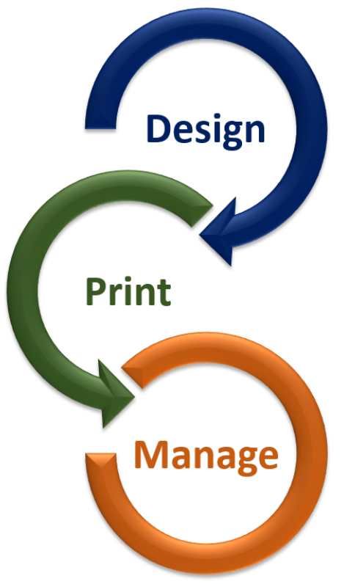
Řešení pro správu štítků (LMS)
Co je to?
Řešení pro návrhy, tisk a správu dokumentů pro více uživatelů
Jednoduché nasazení, údržba a škálování
Proč existuje?
Eliminace neplánovaných prostojů, zmírnění rizik, zvýšení agility a optimalizace procesů
Osvojení si osvědčených postupů
Vylepšení produktivity tisku a snižování nákladů
Do more. Faster. With less.
Komu je řešení určeno?
Firmy s více osobami, které potřebují používat štítky
Firmy, které uplatňují řízení kvality
Regulované trhy
Velké podniky
Notes:
The capabilities of NiceLabel’s LMS extend beyond simple label design to include centralized document storage and an electronic label catalogue, version approvals and revision history, print history, role-based access control, printer management and alerts, printer analytics, a print application builder and an integration tool set.

Slide 13
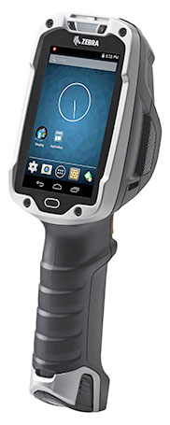
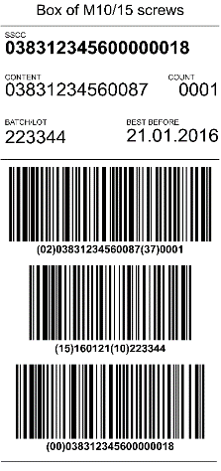
Co je řešení pro správu štítků?
IT
PLM
ERP
MES
WMS
Správa
Integrovaný tisk
Zajištění kvality/kontrola kvality
RBAC
Zabezpečení
Historie a sestavy
Revize, pracovní postup a publikování
Ukládání, indexování a vyhledávání
Správa zařízení a výstrahy
Tiskoví operátoři
Návrháři štítků
Návrhář aplikací a forem
Na vyžádání
Tisk
Design
Návrhář
štítků
Notes:
For:
Business with Multiple Stakeholders (Design / IT / QC / Print)
Regulated Business – Life Sciences / Food & Bev etc.
Enterprise
LMS Combines Design, Print, Integration, Document Management, Lifecycle Management and Quality Management.
Document Management built for labelling – Native interoperability with Design, Print and Integrate.
Regulatory requirements are becoming more stringent than ever. Companies in heavily regulated industries like medical device, pharmaceutical, and food and beverage are under constant pressure to comply or else face hefty penalties and lost business. Many legacy compliance methods involve human intervention and consist of paper-based record keeping, maintaining multiple copies of records, and manual validation of records by multiple employees. These methods can result in costly and potentially life threating errors and oversights. The FDA has set regulations that focus on electronic methods to ensure proper data retention and validation in order to reduce errors which can impact safety and security. labelling must be centralized, controlled and audited so that compliance requirements can be adhered to and validated. NiceLabel designed its LMS with user interfaces and functionality to help companies in regulated industries easily achieve compliance
The NiceLabel LMS is a next-generation label lifecycle management solution that allows business users to design, review, approve and control label data from an HTML5 based Web application. It provides data validation, time stamps, maintenance of records, and electronic signature capture in accordance with FDA 21 CFR Part 11 requirements, EU GMP practice guidelines and other industry and government regulations.
http://demosystem.nicelabel.com:82/

Slide 14
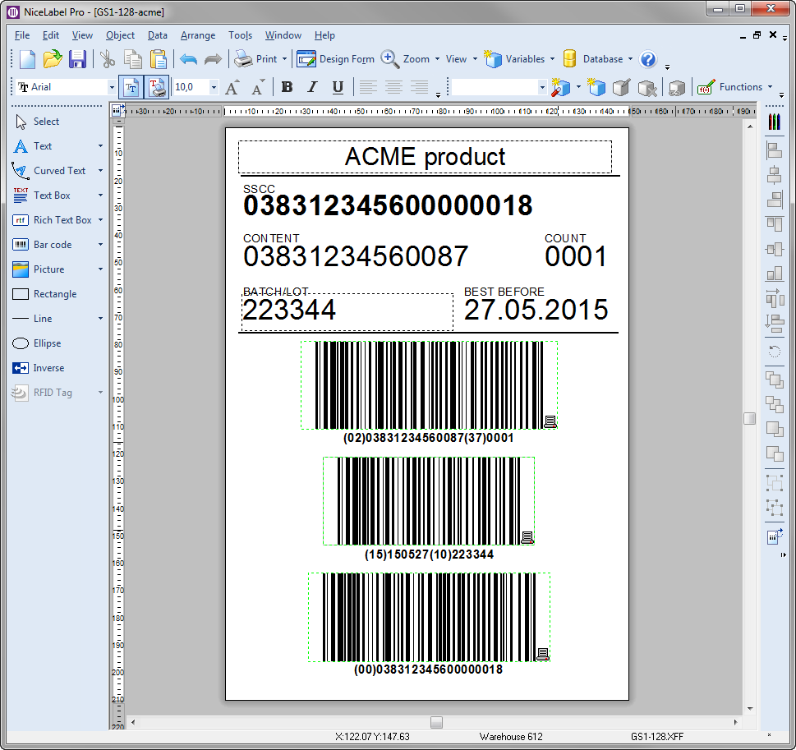
Co je LMS? Řešení typu „vše v jednom“
Návrhář štítků pro Windows
Správa
RBAC
Zabezpečení
Historie a sestavy
Revize, pracovní postup a publikování
Ukládání, indexování a vyhledávání
Správa zařízení a výstrahy
Návrhář
štítků
Návrhář aplikací a forem
Na vyžádání
Tisk
Design
Notes:
Design
Access Control
User profiles and permissions for multiple label designers
Label Consolidation
Centralised document storage
Content searchable database of all labels created
Reduce the number of labels created
Reduce time to create / release new labels
Approvals
Centralised approvals process with full revision history
Traceability
Full audit trail of who created or edited labels with when and why

Slide 15
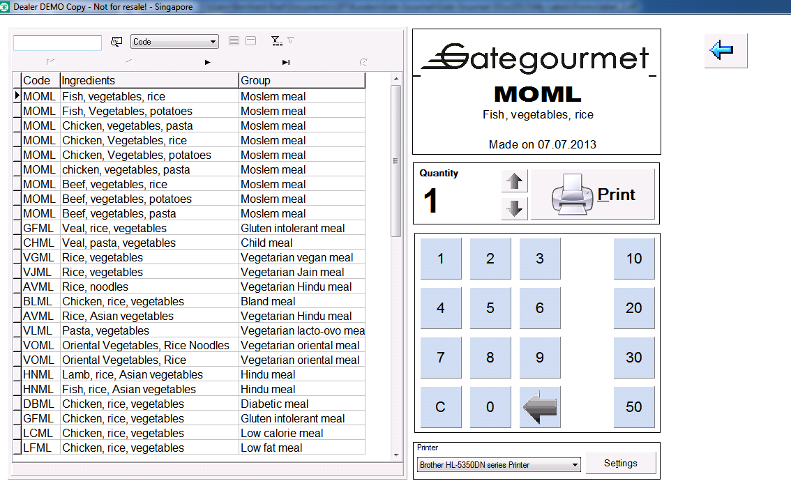
Co je LMS? Řešení typu vše v jednom
Generátor aplikací pro Windows
Správa
RBAC
Zabezpečení
Historie a sestavy
Revize, pracovní postup a publikování
Ukládání, indexování a vyhledávání
Správa zařízení a výstrahy
Návrhář aplikací a forem
Na vyžádání
Tisk
Design
Návrhář
štítků
Notes:
Forms built for operators
Forms built for production and warehouse
All-in-one forms
Reduce and consistent cycle times
Refines the printing process
Removes non-value steps
All-in-one Solution
Print
Access Control
Restrict access to “print only” or “data entry” forms
Print Operators
Print from efficient workflow “Printing Forms”
Eliminate the risk of an operator editing labels
Eliminate risk with printing from the Designer
5+ Operators to access labels, templates or forms simultaneously
5+ Operators working across one or more production shifts
Printer Management
Move print jobs to alternative printers if the printer fails mid job
Send internal or external printer alerts
PC Management
Cost of managing a series of individual PC’s/licenses/labels

Slide 16
Co je LMS? Systém pro správu dokumentů
Webová aplikace (UI)
Správa
RBAC
Zabezpečení
Historie a sestavy
Revize, pracovní postup a publikování
Ukládání, indexování a vyhledávání
Správa zařízení a výstrahy
Návrhář aplikací a forem
Na vyžádání
Tisk
Design
Návrhář
štítků
RBAC = kontrola přístupu na základě rolí
Notes:
Centralised Management and Control
Label design, approval and revision history
Unsupervised Print Operators
Printers and print jobs, load balancing
Access Control
Designers, Print Operators, Administrators, Managers
Label/Document Management
Central document storage for all labels, template or printing forms
Centralised view of label history
Identify who created, edited or printed labels
(Active Directory etc provides insufficient control of the label process)
User/Usage Report
Centralised reporting of usage and errors
Overcome the challenge of accessing and extracting Log Files for business process and procurement improvements

Slide 17
Co je LMS? Systém pro správu dokumentů
Správa
RBAC
Zabezpečení
Historie a sestavy
Moderní křížová platforma založená na prohlížečích
uživatelského rozhraní
Revize, pracovní postup a publikování
Ukládání, indexování a vyhledávání
Správa zařízení a výstrahy
Návrhář aplikací a forem
Na vyžádání
Tisk
Design
Návrhář
štítků
RBAC = kontrola přístupu na základě rolí
Notes:
Modern future proof foundation. Built on future proof standards (HTML5 and .NET, not Flash.)
Centralised Management and Control
Label design, approval and revision history
Unsupervised Print Operators
Printers and print jobs, load balancing
Access Control
Designers, Print Operators, Administrators, Managers
Label/Document Management
Central document storage for all labels, template or printing forms
Centralised view of label history
Identify who created, edited or printed labels
(Active Directory etc provides insufficient control of the label process)
User/Usage Report
Centralised reporting of usage and errors
Overcome the challenge of accessing and extracting Log Files for business process and procurement improvements

Slide 18
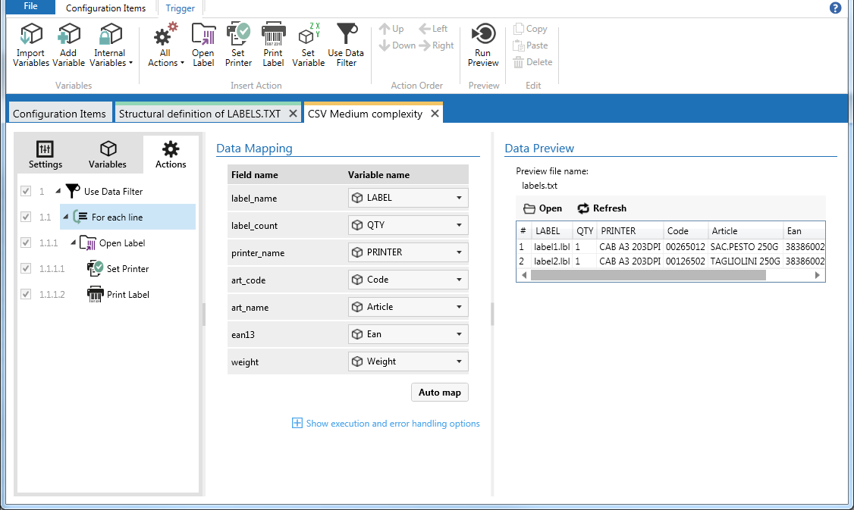
Co je LMS? Systém pro správu dokumentů
Správa
RBAC*
Zabezpečení
Historie a sestavy
Revize, pracovní postup a publikování
Ukládání, indexování a vyhledávání
Správa zařízení a výstrahy
Návrhář aplikací a forem
Na vyžádání
Tisk
Určeno pro značení
Nativní interoperabilita
(efektivní spolupráce)
Určeno pro produkční prostředí
Design
Návrhář
štítků
* RBAC = kontrola přístupu na základě rolí
Notes:
Centralised Management and Control
Label design, approval and revision history
Unsupervised Print Operators
Printers and print jobs, load balancing
Access Control
Designers, Print Operators, Administrators, Managers
Label/Document Management
Central document storage for all labels, template or printing forms
Centralised view of label history
Identify who created, edited or printed labels
(Active Directory etc provides insufficient control of the label process)
User/Usage Report
Centralised reporting of usage and errors
Overcome the challenge of accessing and extracting Log Files for business process and procurement improvements

Slide 19
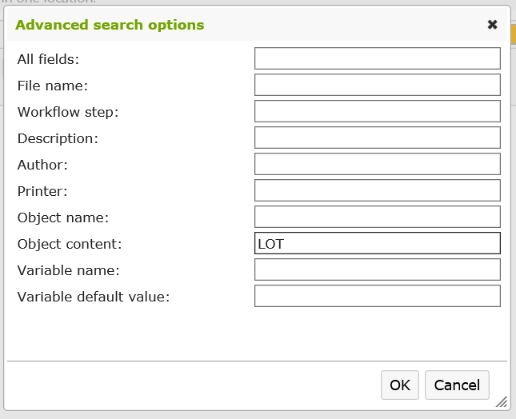
Co je LMS? Systém pro správu dokumentů
Pokročilé indexování a vyhledávání
Správa
RBAC
Zabezpečení
Historie a sestavy
Revize, pracovní postup a publikování
Ukládání, indexování a vyhledávání
Správa zařízení a výstrahy
Návrhář
štítků
Návrhář aplikací a forem
Na vyžádání
Tisk
Design
Notes:
Search, Compare and Analyse across the entire Electronic Label Catalogue (ELC)
Search - Label names and entire file content
Instant results from indexed database storage
Find anything, anywhere in milliseconds
Compare – Labels & label revisions
Graphically highlights label differences
Report – Detailed label structure analysis
Share - Labels across the complete enterprise
Promote – Labels from Test->Dev->Production
Real-time or scheduled

Slide 20
Co je LMS? Systém pro správu dokumentů
Správa zařízení
Správa
RBAC
Zabezpečení
Historie a sestavy
Revize, pracovní postup a publikování
Ukládání, indexování a vyhledávání
Správa zařízení a výstrahy
Návrhář aplikací a forem
Na vyžádání
Tisk
Design
Návrhář
štítků

Slide 21
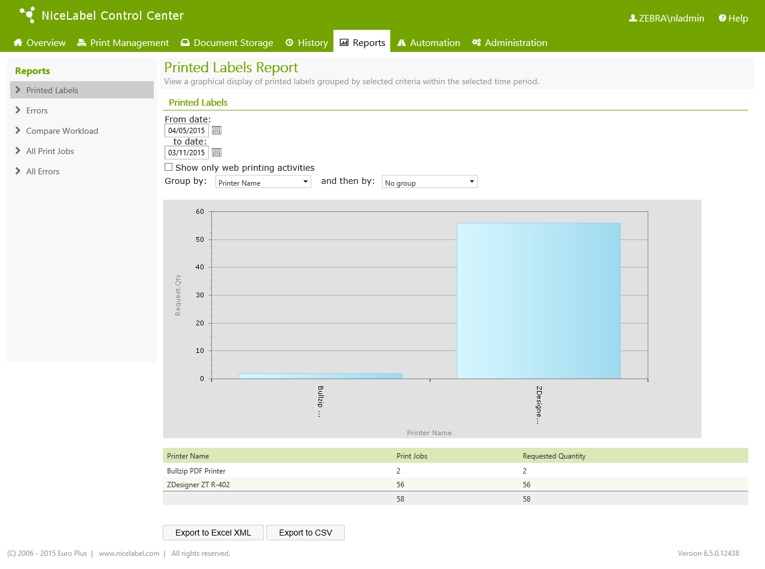
Co je LMS? Systém pro správu dokumentů
Správa historie
Správa
RBAC
Zabezpečení
Historie a sestavy
Revize, pracovní postup a publikování
Ukládání, indexování a vyhledávání
Správa zařízení a výstrahy
Návrhář aplikací a forem
Na vyžádání
Tisk
Design
Návrhář
štítků

Slide 22
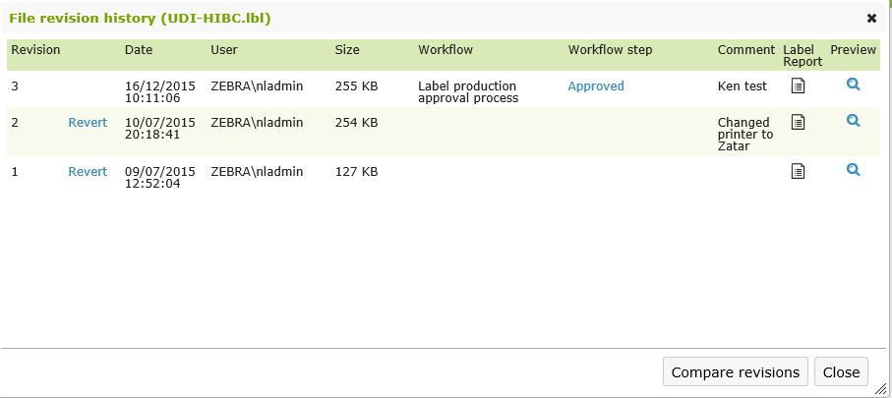
Co je LMS? Systém pro správu dokumentů
Správa životního cyklu
Správa
RBAC
Zabezpečení
Historie a sestavy
Revize, pracovní postup a publikování
Ukládání, indexování a vyhledávání
Správa zařízení a výstrahy
Návrhář
štítků
Návrhář aplikací a forem
Na vyžádání
Tisk
Design
Notes:
Famous examples of mislabeling due to non approvals
http://m.offlicencenews.co.uk/news/fullstory.php/aid/15516/Brewdog_forced_to_recall_beers_with_X-rated_expiration_date.html

Slide 23
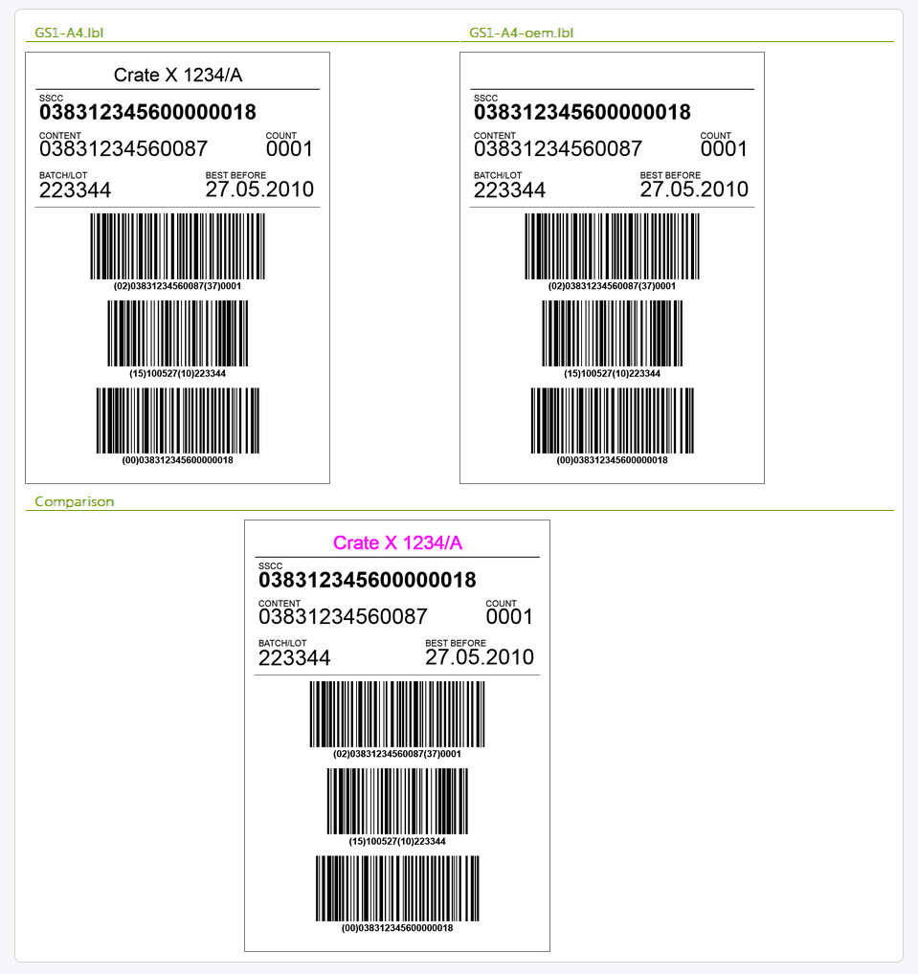
Co je LMS? Systém pro správu dokumentů
Správa kvality
Správa
RBAC
Zabezpečení
Historie a sestavy
Revize, pracovní postup a publikování
Ukládání, indexování a vyhledávání
Správa zařízení a výstrahy
Návrhář
štítků
Návrhář aplikací a forem
Na vyžádání
Tisk
Design
Notes:
Search, Compare and Analyse across the entire Electronic Label Catalogue (ELC)
Search - Label names and entire file content
Instant results from indexed database storage
Find anything, anywhere in milliseconds
Compare – Labels & label revisions
Graphically highlights label differences
Report – Detailed label structure analysis
Share - Labels across the complete enterprise
Promote – Labels from Test->Dev->Production
Real-time or scheduled

Slide 24
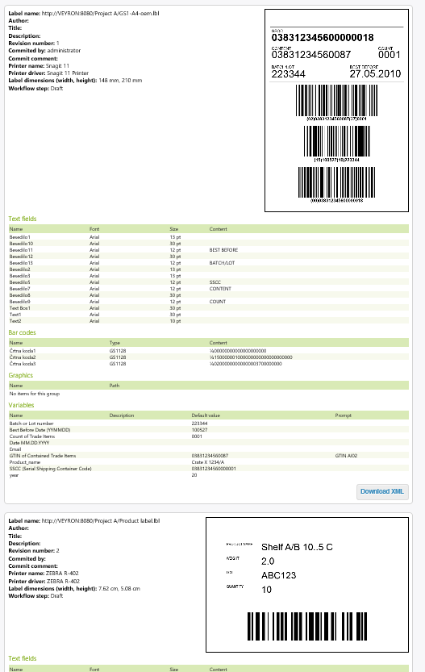
Co je LMS? Systém pro správu dokumentů
Správa kvality
Správa
RBAC
Zabezpečení
Historie a sestavy
Revize, pracovní postup a publikování
Ukládání, indexování a vyhledávání
Správa zařízení a výstrahy
Návrhář aplikací a forem
Na vyžádání
Tisk
Design
Návrhář
štítků
Notes:
Promotion to production
Also does Schedule Publishing

Slide 25
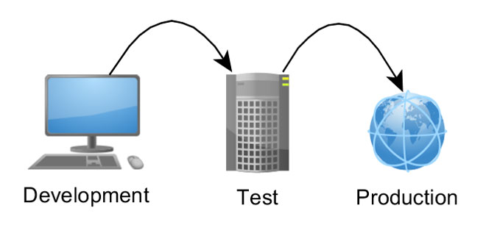
Co je LMS? Systém pro správu dokumentů
Správa kvality
Správa
RBAC
Zabezpečení
Historie a sestavy
Revize, pracovní postup a publikování
Ukládání, indexování a vyhledávání
Správa zařízení a výstrahy
Návrhář
štítků
Návrhář aplikací a forem
Na vyžádání
Tisk
Design
Notes:
Promotion to production
Also does Schedule Publishing

Slide 26
Co je LMS? Systém pro správu dokumentů
Správa
Správa kvality
RBAC
Zabezpečení
Historie a sestavy
Revize, pracovní postup a publikování
Ukládání, indexování a vyhledávání
Správa zařízení a výstrahy
Návrhář aplikací a forem
Na vyžádání
Tisk
Design
Návrhář
štítků
Notes:
Promotion to production
Also does Schedule Publishing

Slide 27
Řešení pro správu štítků – výhody
Přímé náklady
Méně šablon ke správování
Nepřímé náklady
Snadnější nastavení pro výrobu
Méně systémů a procesů k podpoře
Méně práce, času a odborných znalostí
Snížená míra stahování produktů z trhu v důsledku chyb, nekompatibility a vadných produktů
Agilita
Lepší přístupnost zákazníka
Rychlé uvedení produktů na trh
Menší objemy výroby
Žádné neplánované prostoje
Notes:
The LMS Advantage
The benefits are many: 1000’s less label templates to manage, fewer systems and processes to support, reduced production setup and downtime, reduced mis-labelling, compliance with regulations, fewer product recalls, improved customer responsiveness, the ability to do smaller production runs and faster product launches.

Slide 28
LMS Mobile API pro dynamické šablony

Slide 29
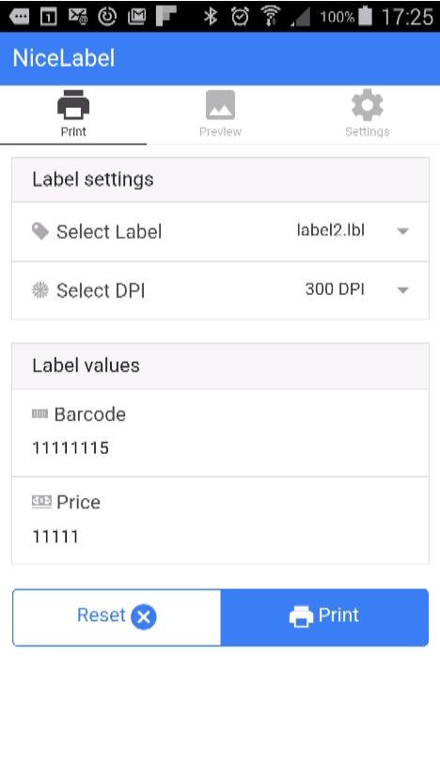
Rozhraní LMS Mobile API pro dynamické šablony
API = programovací rozhraní aplikací
Notes:
Package for Android
Modify Zebra SDK to support out Automation / LMS API.

Slide 30
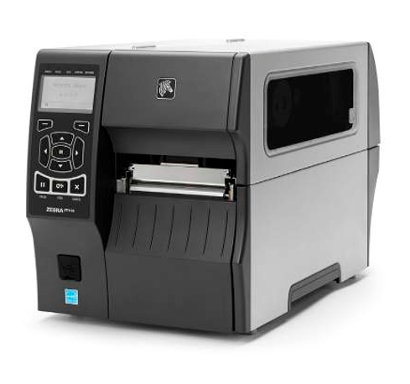
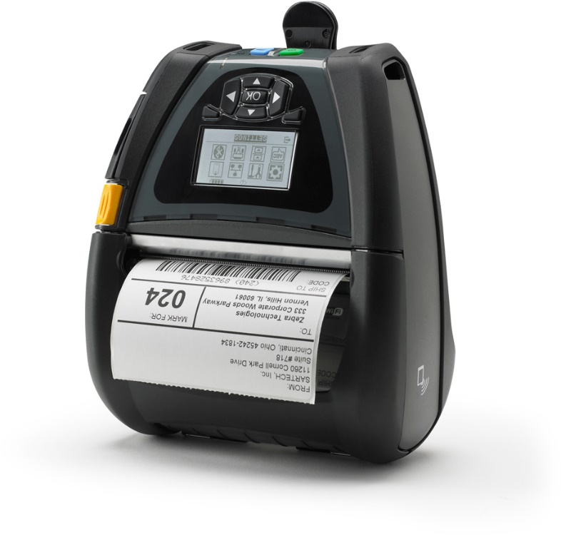
Rozhraní Mobile API pro dynamické šablony
Řešení pro správu štítků
ZPL, náhledy, dokumenty PDF atd. – to vše vytvářené pomocí požadavků HTTP

Slide 31
Rozhraní LMS Mobile API pro dynamické šablony
Požadavky HTTP na server LMS
Generování náhledů štítků
Generování „dynamické“ šablony – ZPL v reálném čase
Tisk na tiskárnách IoT (Zatar atd.)
Tisk pomocí TCP/IP adres tiskárny
Příklady volání API:
IoT
TCP/IP
http://zebrademo.nicelabel.com:55000/print?label=label1.lbl&text1=sample&barcode1=123456789&DPI=200&zatarprinter=NiceLabel|tomaz.koporec@nicelabel.com|***********|tomaz.koporec|40J140400759
http://zebrademo.nicelabel.com:55000/zpl.txt?label=label1.lbl&text1=sample&barcode1=123456789&DPI=300&PrinterIP=192.168.148.200&PrinterPort=9100

Slide 32
LMS pro SAP
Balíček NiceLabel ABAP*
* Pokročilé programování obchodní aplikace

Slide 33
Balíček NiceLabel ABAP*
Balíček je API do LMS
Registrovaný obor názvů /NICELAB/
Možnost přenosu do systému SAP
Možnost konfigurace (přes tabulky)
Zapouzdřené (metody API)
Výhody:
Rychlé nasazení
Okamžitý náhled štítku
Okamžitý tisk na vyžádání
Zpětná vazba ke stavu v reálném čase
* Pokročilé programování obchodní aplikace

Slide 34
Náhled štítku v systému SAP
Metoda API: RESPONSE_DISPLAY
Šablona + kmenová data
Pro náhled tisku
Pro schválení štítku
Pro elektronickou archivaci hotových štítků

Slide 35
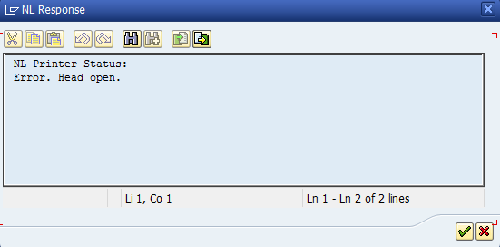
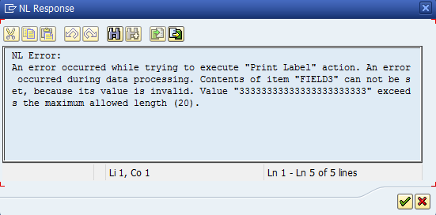
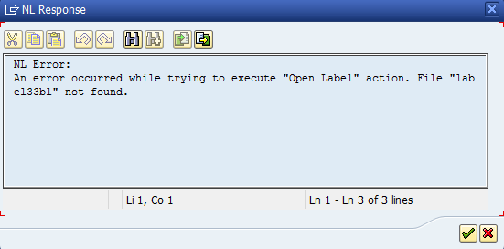
Stavová zpětná vazba v systému SAP
Metoda API: RESPONSE_ERROR_GET

Slide 36
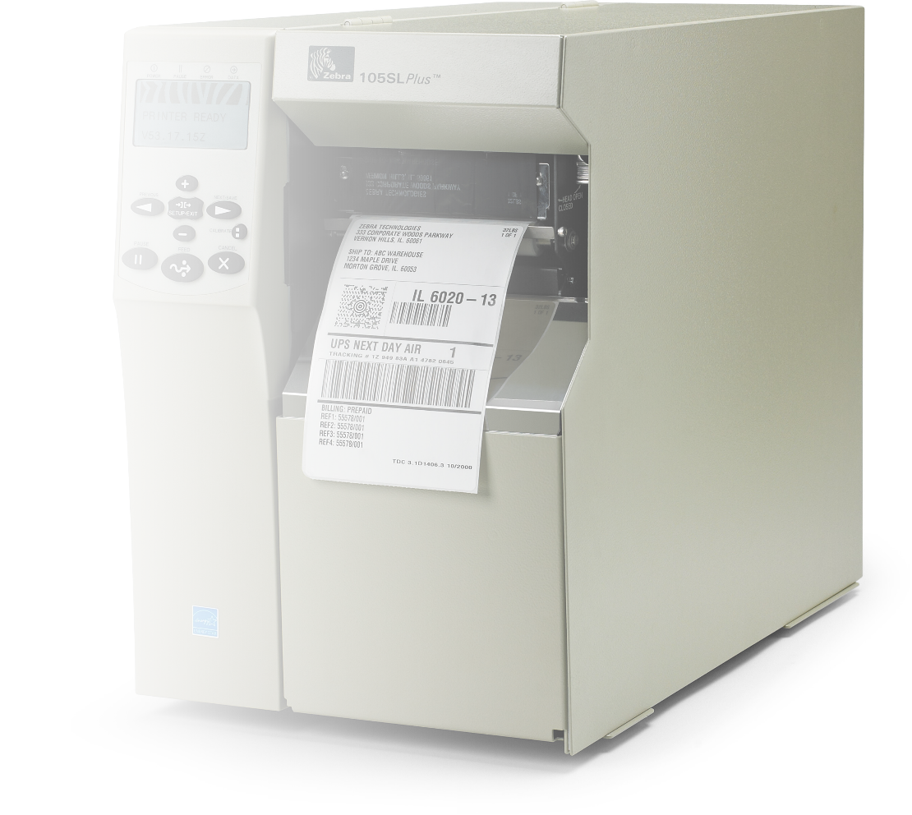
Určeno pro tisk na vyžádání
Metoda API: DO_PRINT_XML
Tisk na vyžádání vyžaduje štítky „na vyžádání“
Okamžité vydání prvního štítku
Žádné zatížení navíječky SAP a žádná prodleva navíječky SAP

Slide 37
